Slide 1

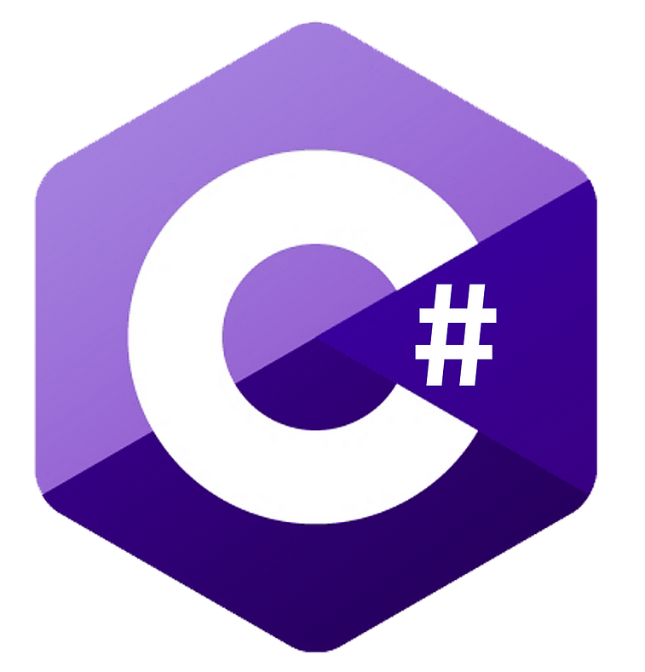
Metodología y Programación Estructurada
Ejercicios

Slide 2

Repositorio
Cree un repositorio llamado MetyProgEst.
Inicie el repositorio local.
Configure sus credenciales (si fuese necesario)
Cree una rama llamada main.
Haga un commit por cada ejercicio realizado.
Haga push a su repositorio remoto.

Slide 3
Hola mundo
Escribe un programa que imprima "Hola Mundo" en la consola

Slide 4
Saludar
Leer el nombre de una persona y saludarlo

Slide 5
Suma de dos números
Crea un programa que solicite al usuario dos números enteros y luego muestre la suma de ambos.

Slide 6
Área de un círculo
Escribe un programa que calcule el área de un círculo dado su radio. Utiliza la fórmula: Área = π * radio^2.

Slide 7
Aumentar el salario
Leer el nombre, cargo y el salario de un trabajador, imprimir los datos junto con un aumento del 10% y el nuevo salario

Slide 8
Número par o impar
Desarrolla un programa que determine si un número ingresado por el usuario es par o impar.

Slide 9
Mayor de tres números
Escribe un programa que lea tres números enteros y determine cuál de ellos es el mayor.

